Slide 1
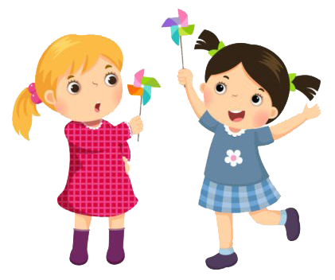
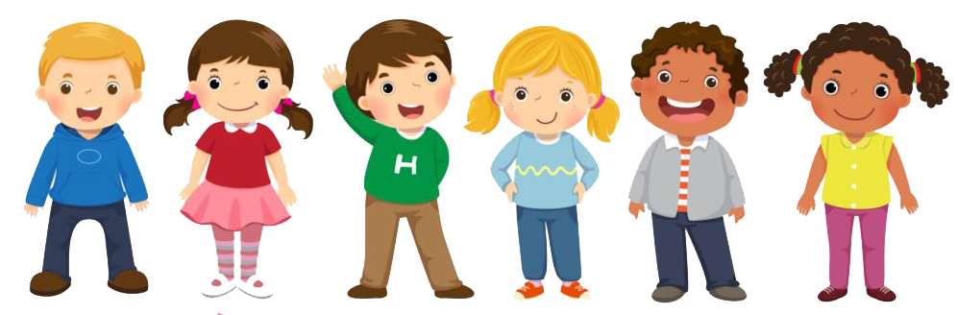
1 июня
Международный день
защиты детей

Slide 2

1 июня
Факт 1
Международный день защиты детей отмечается 1 июня.
Этот праздник был учреждён в 1949 году Международной демократической федерацией женщин.
Он напоминает нам о важности заботы о детях и
обеспечения их благополучия.
Разминка
«Какими должны быть мои друзья?».
Выберите качества, которыми должен обладать
настоящий друг.
Выбери качества твоего друга
Надежным, злым, хорошим, понимающим, самостоятельным, радостным, бескорыстным, искренним, лжецом, с юмором, грубым, завистливым

Slide 3
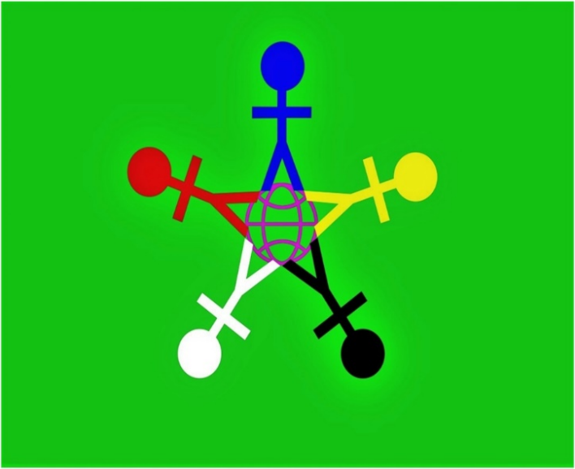

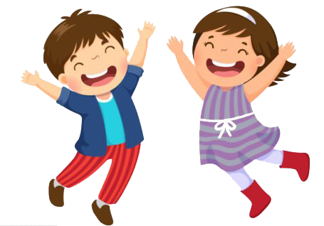

1 июня
Факт 2
Существует флаг Международного дня защиты детей.
Флаг состоит из зелёного фона, символизирующего жизнь, и разноцветных фигурок, представляющих разнообразие мира. Земной шар в центре флага олицетворяет общий дом для всех детей.
Задание
Придумайте и нарисуйте
Свой символ
Международного дня защиты детей.

Slide 4

1 июня
Факт 3
Основные права ребёнка включают:
Право на жизнь.
Право на здоровье.
Право на образование.
Право на защиту.
Право на участие и выражение мнения.
Право на семью.
Право на игру и отдых.
Право на равенство.
Прочитайте рассказ и укажите какие права были реализованы героями рассказа
Задание
Путешествие
Однажды в небольшой деревне жили два мальчика, Иван и Пётр. Они были лучшими друзьями. Когда им исполнилось 18 лет, Иван решил отправиться в путешествие. Иван уехал, а Пётр остался дома.
Но однажды Пётр получил письмо от Ивана, в котором тот рассказы- вал о своих приключениях. Пётр был очень рад получить весточку от друга и решил, что хочет путешествовать и отдыхать вместе и отправился к Ивану.
Так они стали путешествовать вместе, открывая новые страны и
культуры. Они помогали друг другу в трудные моменты и поддержива-ли во всех начинаниях.
В конце концов, Иван и Пётр вернулись домой, став ещё более близ-
кими друзьями.

Slide 5
Игра
1 июня
Игра «Права и обязанности»
Разделение на команды:
каждая команда выбирает капитана и придумывает название,связанное с правами и обязанностями детей.
Задание 1: капитаны команд выбирают по одному
представителю, который должен назвать одно право или
обязанность, связанную с детьми. Если представитель не
может назвать, команда получает штрафное очко.
Задание 2: команды должны придумать ситуацию, в которой нарушается право или обязанность ребёнка, и предложить
решение этой проблемы.
Задание 3: каждая команда должна составить список прав и
обязанностей детей, используя информацию из Конвенции о правах ребёнка.
Подведение итогов:
жюри подсчитывает количество штрафных очков и
определяет победителя.
Задание
Основные выдержки из
Конвенции о правах ребенка

Slide 6
Конвенция о правах ребенка
Факт 4
Основные права ребенка из Конвенции о правах ребёнка:
Право на жизнь (статья 6).
Право на имя и гражданство (статья 7).
Право знать своих родителей и жить с ними (статья 9).
Право на сохранение индивидуальности (статья 8).
Право свободно выражать свои взгляды (статья 12).
Право на свободу мысли, совести и религии (статья 14).
Право на свободу ассоциации и мирных собраний (статья 15).
Право на личную жизнь, семейную жизнь и защиту от вмешательства
(статья 16).
Право на доступ к информации и материалам (статья 17).
Право на воспитание и развитие (статья 18).
Право на защиту от всех форм насилия, злоупотреблений и отсутствия заботы (статья 19).
Право на медицинское обслуживание и лечение (статья 24).
Право на социальное обеспечение (статья 26).
Право на уровень жизни, необходимый для развития (статьи 27 и 28).
Право на образование (статьи 29 и 30).
Право на участие в культуре и искусстве (статья 31).
Право на защиту от экономической эксплуатации и вредных работ
(статья 32).
Право на защиту от незаконного употребления наркотиков (статья 33).
Право на защиту от сексуальной эксплуатации и совращения
(статья 34).
Право на защиту в случае вооружённого конфликта (статьи 37–40).

Slide 7
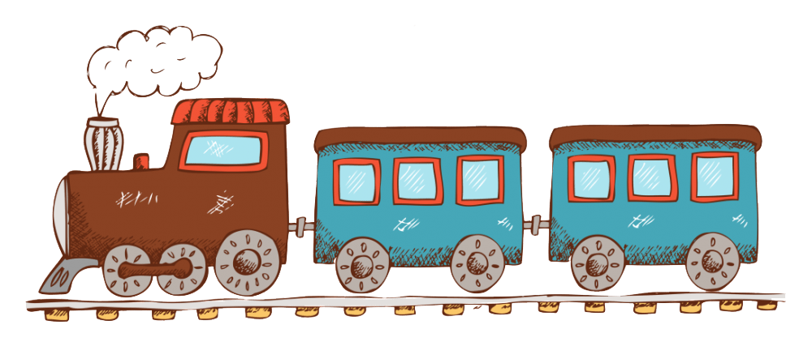
Игра
1 июня
Игра «Паровоз добрых слов »
Участники выстраиваются в паровоз, каждый участник это «вагон». Вагон прикрепляется к паровозу после того, как игрок называет доброе слово, на последнюю букву слова последнего «вагона». Паровоз едет по кругу, присоединяя к себе вагоны.
Ведущий подходит к одному из игроков и говорит: «Привет, мое слово «ДОБРОТА» назови свое слово на букву «А». Участник называет своё слово, и ведущий повторяет его. Затем игрок присоединяется к паровозу. Игра продолжается
до тех пор, пока все участники не присоединятся друг к другу.
Задание

